Slide 1
Адаптивен дизайн

Slide 2
Responsive web design – какво е това?
Responsive vs adaptive
https://css-tricks.com/the-difference-between-responsive-and-adaptive-design/

Slide 3
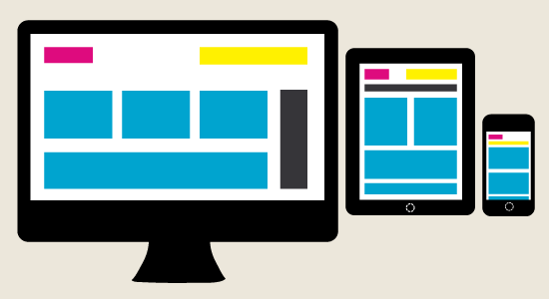
Responsive web design – какво е това?

Slide 4
Responsive web design – какво е това?
Разработка на уеб страници, които се адаптират към изполваното устройство и размера му.
Благодарение на responsive web design, дадена страница може да има различен облик за десктоп, таблет и мобилни устройства.
Задължителен за разработката на страници, пригодени за таблет и мобилни устройства.

Slide 5
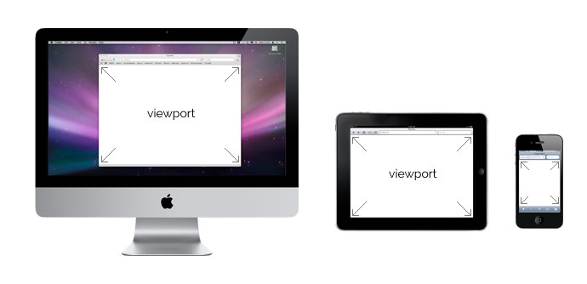
Viewport – какво е това?
Вюпортът е видимата за потребителя област от екрана на използваното устройство.
Размерът на вюпорта варира, като колкото по-малко е устройството, толкова е по-малък вюпортът.

Slide 6
Meta viewport
viewport – Указва на браузъра как да контролира размера и скалирането на страницата
<meta name="viewport" content="width=device-width, initial-scale=1">
width=device-width – указва на страницата да използва широчината на устройството
initial-scale=1- указва на страницата да изгради връзка 1:1 между CSS пикселите и пикселите в страницата

Slide 7
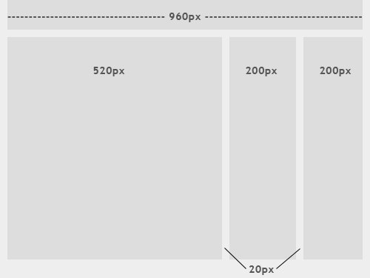
Fixed Layout vs. Fluid Layout
При фиксирания имаме зададени фиксирани стойности в пиксали

Slide 8
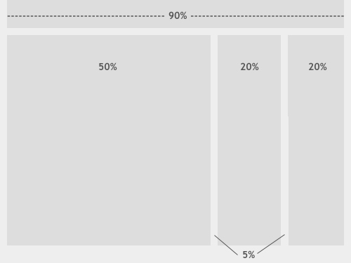
Fixed Layout vs. Fluid Layout
При флуидния размерите се задават пропорционално

Slide 9
Responsive images
На картинките се задава фиксиране широчина, но в последствие тя се ограничава до големината на родителя си img { max-width:100%}

Slide 10
Flexible type
Използване на пропорционален font-size спрямо родителя Работа с em
ems = target / root
1.4375em = 23px / 16px

Slide 11
Flexible type
Използване на пропорционален font-size спрямо родителя
body{
font-size:16px;
}
body header{
font-size:23px;
} // 23 / 16 = 1.4375
body{
font-size:16px;
}
body header{
font-size:1.4375em;
}

Slide 12
CSS Media Queries
Media Queries най-общо са начин, по който може да се стилизира страница в определена резолюция, като с N на брой media queries могат да се стилизират N на брой устройства. Абстрактно определяни като „филтри“.

Slide 13
CSS Media Queries - пример
@media only screen and (max-width: 960px) {
.box {width: 310px; height: 310px;}
}
Media type – screen/print/all

Slide 14
CSS Media Queries - свойства
min-width - свойство, с което се стилизират страници в устройства с широчина, по-голяма от определена
max-width - свойство, с което се стилизират страници в устройства с широчина, по-малка от определена
min-height - свойство, с което се стилизират страници в устройства с височина, по-голяма от определена
max-height - свойство, с което се стилизират страници в устройства с височина, по-малка от определена orientation=portrait - свойство, с което се стилизират страници в устройства с ориентация портрет
orientation=landscape - свойство, с което се стилизират страници в устройства с ориентация пейзаж

Slide 15
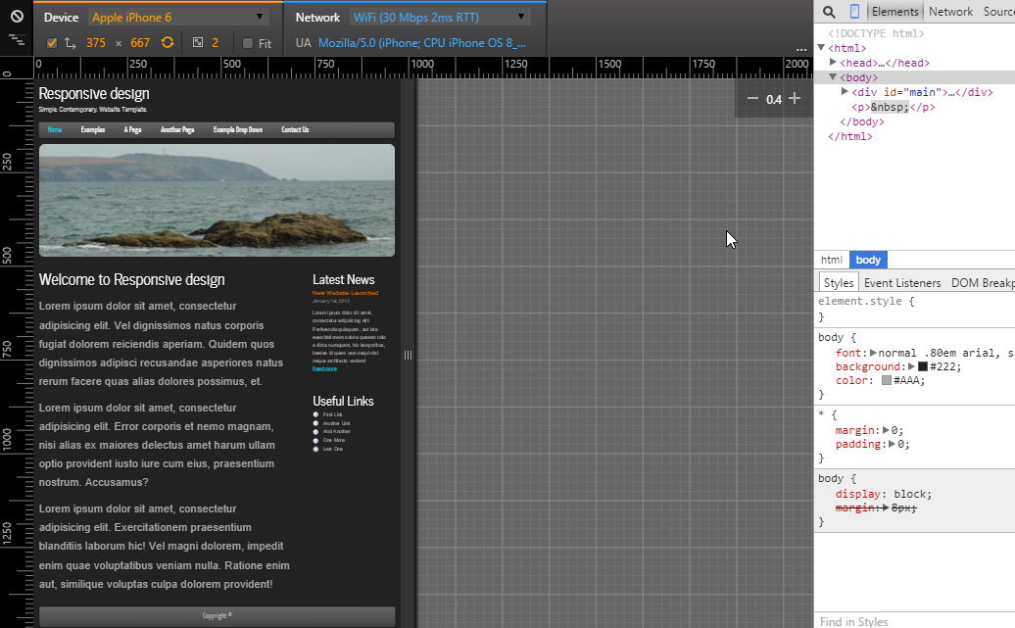
Responsive web design – Chrome emulator

Slide 16

Въпроси http://desarrolloweb.dlsi.ua.es/cursos/2012/web-accessibility/responsive-design-exercises

Slide 17
Задачи за домашна работа
Направете сайт, пригоден за десктоп браузъри, който изглежда както дизайна в 09-Adaptive-Design-Tasks\task_desktop.png
Използвайки наученото за адаптивния дизайн, направете вече готовия десктоп сайт да изглежда, както дизайна в 09-Adaptive-Design-Tasks\task_tablet.png при ширина по-малка от 768px.

